Slide 1
linux 프로그래밍 10강
데이터융합SW과
노을

Slide 2
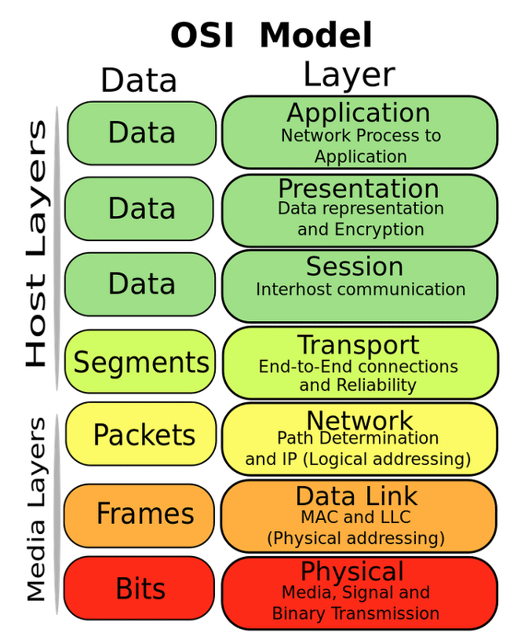
* 반드시 외우고 숙지해 둘 것 *
Application Layer (응용 계층)
Presentation Layer (표현 계층)
Session Layer (세션 계층)
Transport Layer (전송 계층)
Network Layer (네트워크 계층)
Data Link Layer (데이터 링크 계층)
Physical Layer (물리 계층)

Slide 3
C R U D
(Create)
(Read)
(Update)
(Delete)
사용자
그룹
파일
디렉토리
adduser
addgroup
touch
echo
cat
mr
rm
rmdin
cd
pwd
mv
mkdir

Slide 4
< 시스템 측정 및 모니터링 명령 >

Slide 5
1. 시스템 측정 및 모니터링 명령
sar
sar(sar(System Activity Reporter) 명령어는 유닉스,리눅스 등에서
유용하게 쓰는 시스템 모니터링 명령어이다.
① sar 명령어 역할
모니터링 대상이 상당히 넓은 편이며 기본값은 CPU 활동에
대한 통계를 출력
각종 활동에 대한 통계를 다른 프로그램(sysstat)을 이용하여
파일로 저장하고 통계치를 리포팅 하는 기능을 제공.
② sar 설치
sar 명령어가 실행되지 않는 경우 sysstat를 설치하여야 함
③ sar 보여지는 항목
%user : user level (application) 이 사용하는 cpu의 양 (%)
%nice : nice priority(우선순위가 지정된 job)를 가진 user level이 사용하는 cpu의 양(%)
%system : system level(kernel)이 사용하는 cpu양(%)
%iowait : 디스크등의 i/o의 속도차로 인하여 cpu가 쉬게 되는 시간 비율(%)
%steal : 프로세스(cpu상 하나의 실행단위)가 cpu등을 바꾸거나, 잡 우선순위에 의하여 다른 잡이 들어오거나 하는 순간 때 문에 사용된 시간 비율(%)
%idle : cpu가 널널한 비율 (100- (%user+%nice+%system))
④ sar 사용
sar 1 5 : cpu 사용량을 1초 간격으로 5번 조사
sar –d 1 1 : disk io정보를 1초 간격으로 1번 조사

Slide 6
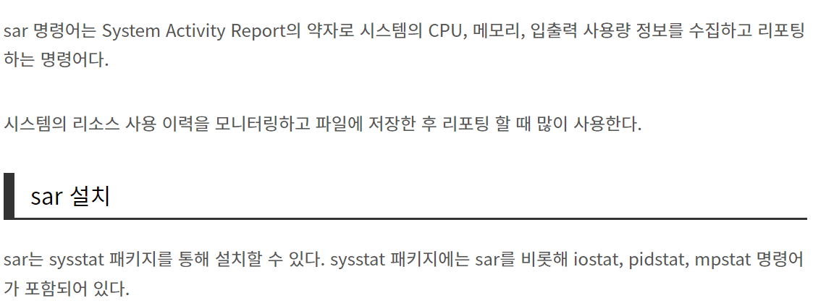
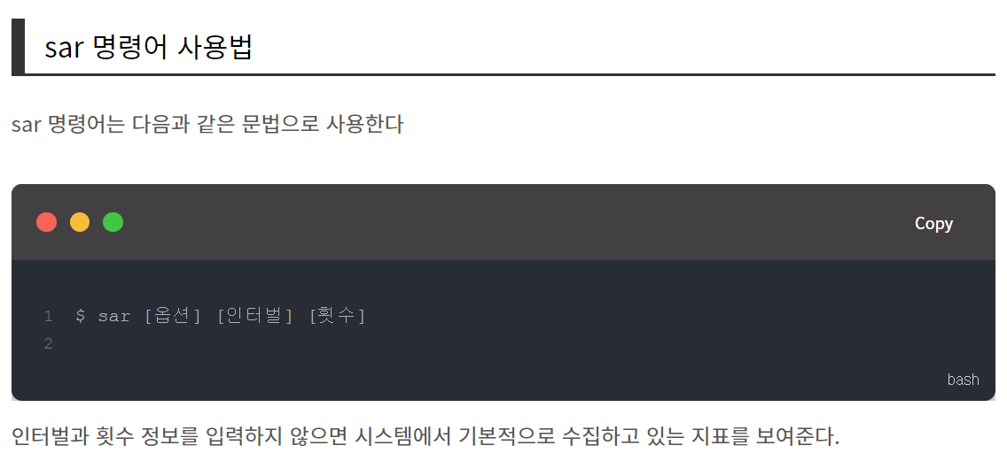

Slide 7
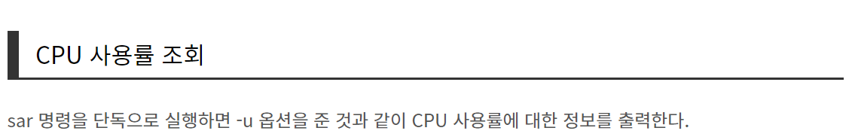
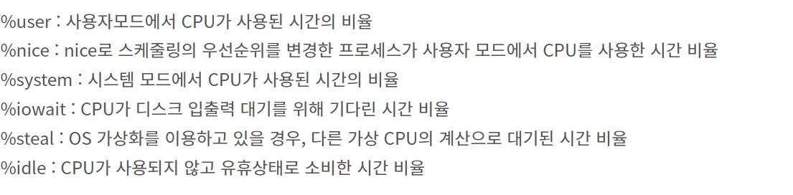
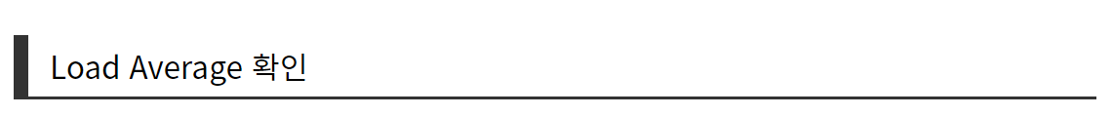
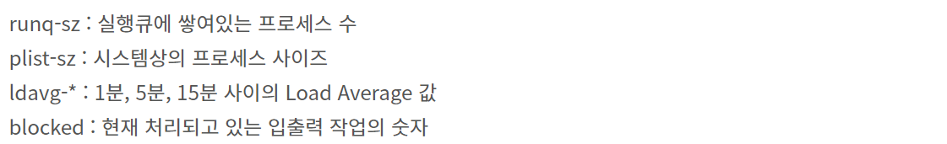

그 외 sar를 이용한 메모리 조회 등은 다시 알아보도록 하자.

Slide 8
1. 시스템 측정 및 모니터링 명령
top
top 명령어는 유닉스,리눅스 등에서 유용하게 쓰는 시스템
모니터링 명령어다.
① top 명령 : 현재 cpu에 수행되고 있는 프로세스상황을
cpu자원을 많이 사용하는 순서대로 자동으로 계속 보여줌
② 메모리상황 , swap상황, 실행 우선순위, 버추얼 메모리, 리소스, 등을 보여줌
③ 가장 중요한 것은 처리시간을 얼마나 사용하고 있는가를
모니터링 하는 것임
④ 만일 계속하여 처리시간을 잡아먹고 있는 프로세스가 있다면,
그 프로세스는 hang인 상태인 경우(무한루프)일 수 있으며
이 프로세스는 kill -9 job#로 처리해주는 경우가 있을 수 있음
fsck, du
fsck, du명령어는 유닉스 ,리눅스 등에서 유용하게 쓰는 파일 관련 모니터링 명령어이다.
① fsck
∙fsck : file system check
∙ 파일시스템의 에러나 크래시(파일 시스템의 부서짐)를 복구.
∙각 파일시스템을 unmount하고 단일사용자 모드에서 하는 것이 효과적( 장애 때 )
∙디스크 작업 시 본 명령 실행 시 디스크 크래시 주의
(디스크가 사용되고 있는 상황에서 본 명령이 실행되는 경우
파일 시스템의 복구 불능 장애 발생)
② du
∙ du(disk usage): 파일 스페이스의 사용량을 보여줌
∙ du –a 현재 디렉토리 하위 모든 파일의 스페이스 사용량을
보여줌. ls에서 보이는 실크기와 디스크에 할당된 크기는 차이가
있음
∙ 파일 시스템이 1024단위로 할당되지 않은 경우 du –k로 실행

Slide 9
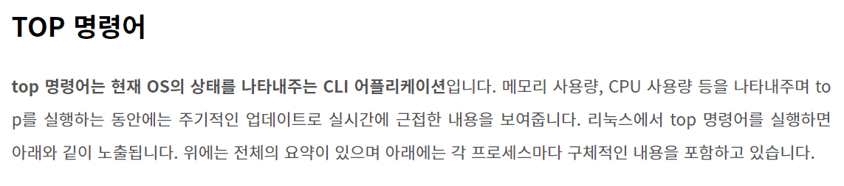
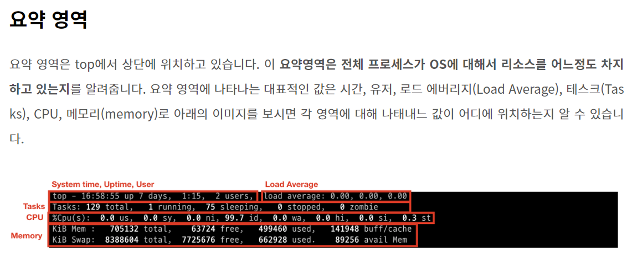

Slide 10
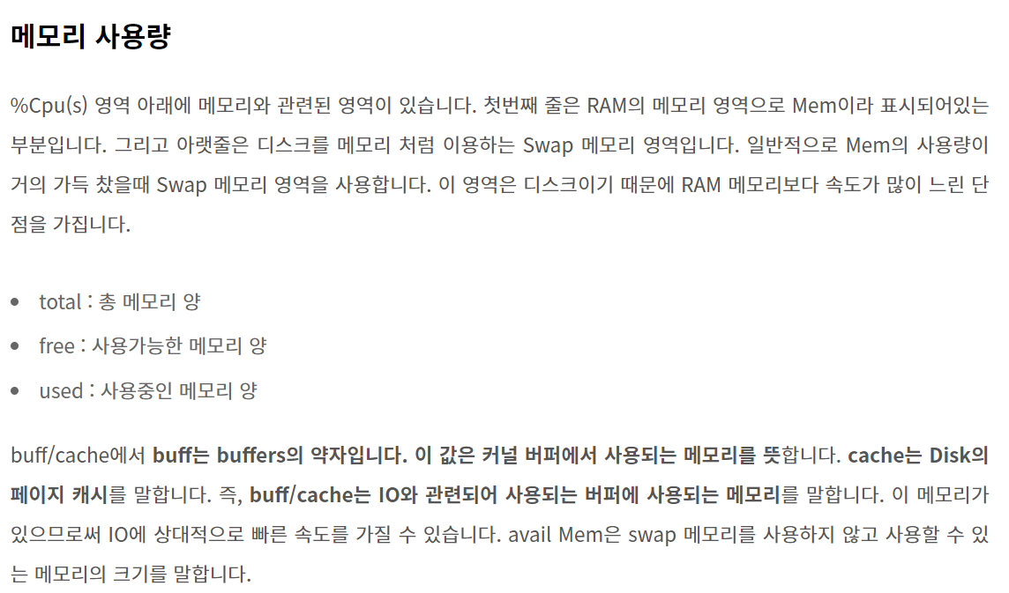
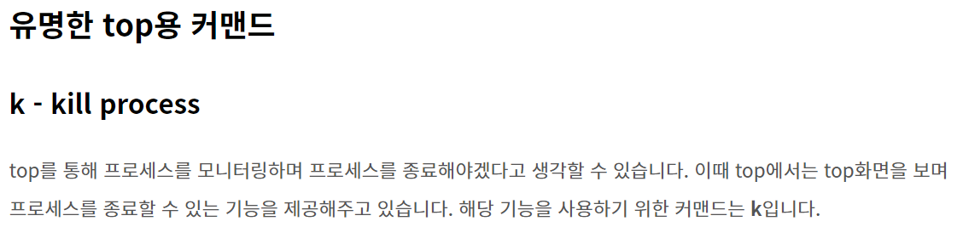

Slide 11

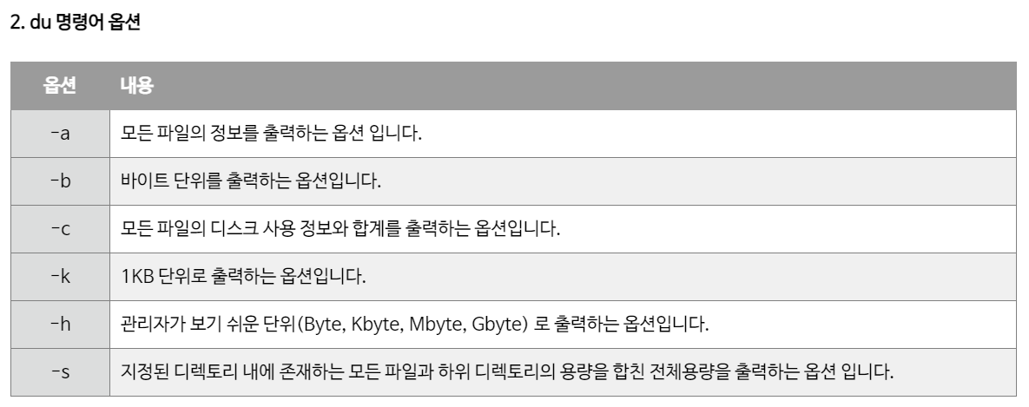

Slide 12
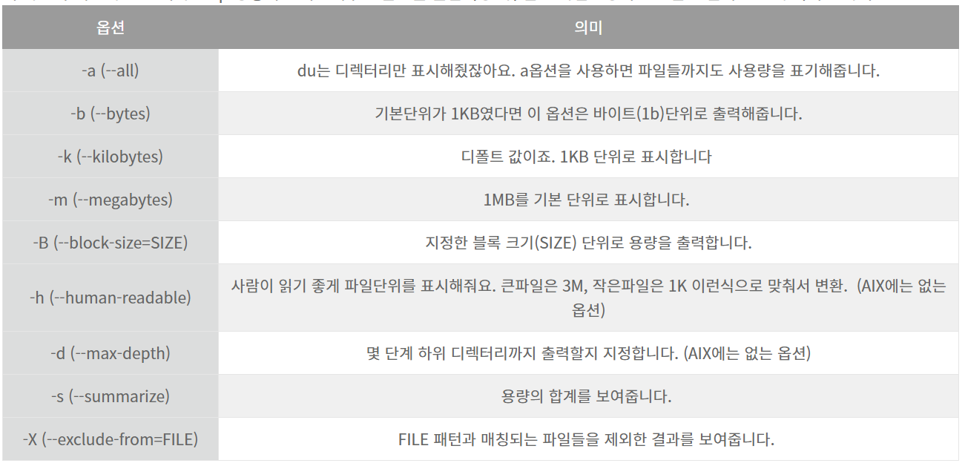

Slide 13
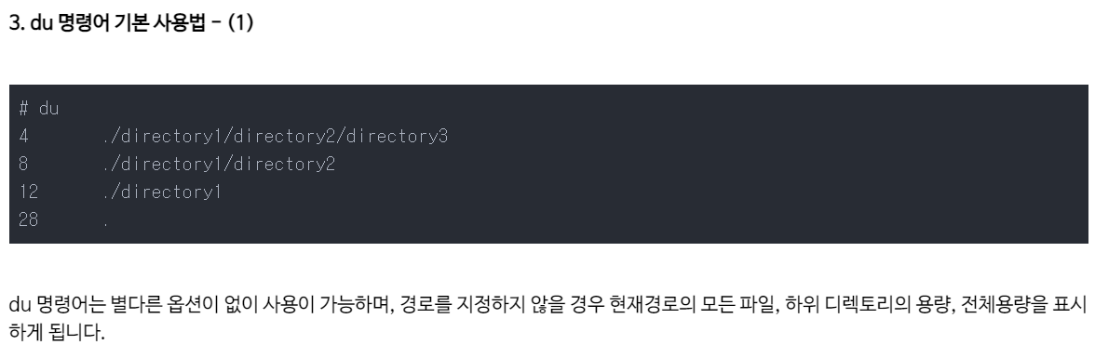
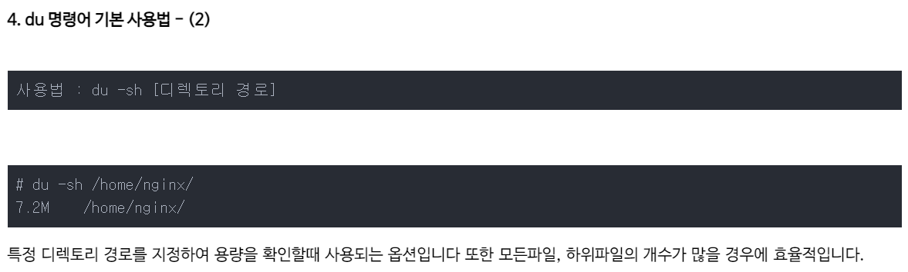

Slide 14
명령어 총정리
구분 | 명령어 | 설명
프로세스확인 | jobs | 현재 id,prompt에서 수행되는 job확인
 | ps | 각종 프로세스 상황확인
 | pstree | 트리구조로 프로세스 상황 확인
 | top | 프로세스가 cpu를 차지하는 순서로 확인
 | ulimit | ulimit –a 로 프로세스 자원한도 확인
 | /proc디렉토리 | 현재 수행중인 프로세스는 /proc디렉토리에 정보파일로 존재함( 대부분 리눅스, 유닉스는 아님)
CPU상황확인 | vmstat | Cpu활동상황 확인
 | sar | 순간적 cpu할당률, 디스크(sar –d)i/o상황을 보여줌
 | vi /proc/cpuinfo | 현재 설치된 cpu의 자세한 상황을 보여줌
Memory 확인 | top | 메모리 상황도 top에서 보임
 | free | 메모리 상황보기
Disk 확인 | df –k | 파일 시스템 별 마운트 상황, 배분 크기가 보 임
 | du -a | 파일별 스페이스 사용량 보임
 | iostat | 현재 io발생상황을 보여줌
네트워크 관련 | ifconfig | 랜카드등 인터페이스 상황을 보여줌
 | ping | 네트워크연결설정을 보는 기본 명령
 | netstat-na | Tcp/ip어플리케이션차원의 서비스 상태를 보 여줌

Slide 15
★틈새 메모 ★
비동기 : 성능에 관련해서 굉장히 악영향을 미치는 이유가 될 수도 있다.
그러므로 비동기를 고려해서 프로그램을 짤 필요가 있다.
블로킹/논블로킹, 동기/비동기 I/O에 좀 더 알아보도록 하자.

Slide 16
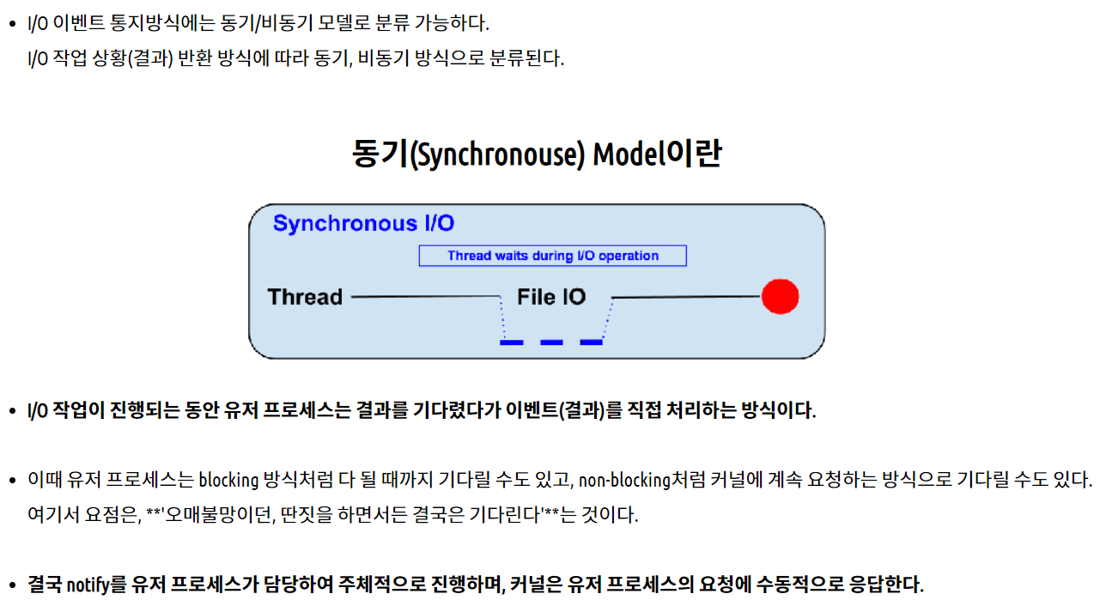

Slide 17
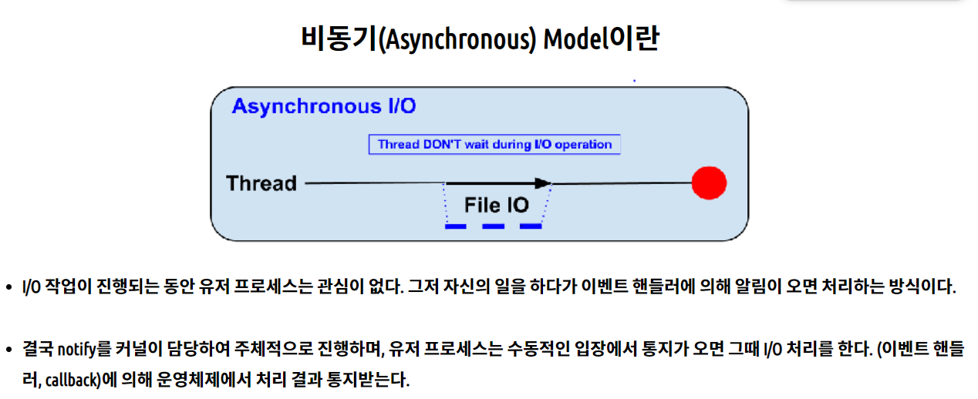
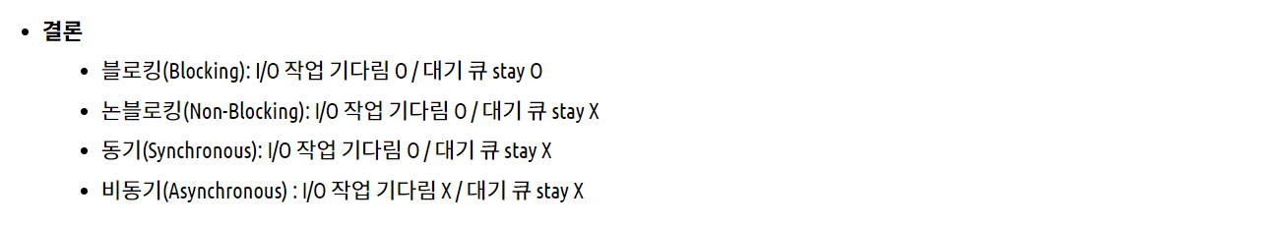

Slide 18
< sar 명령 실습 >

Slide 19
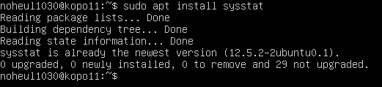
∙ sysstat 설치
명령어 입력 :
sudo apt install sysstat

Slide 20
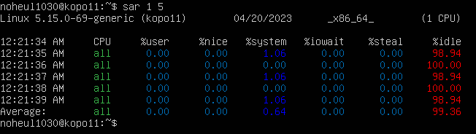
sar 1 5 : cpu 사용량을 1초 간격으로 5번 조사

Slide 21
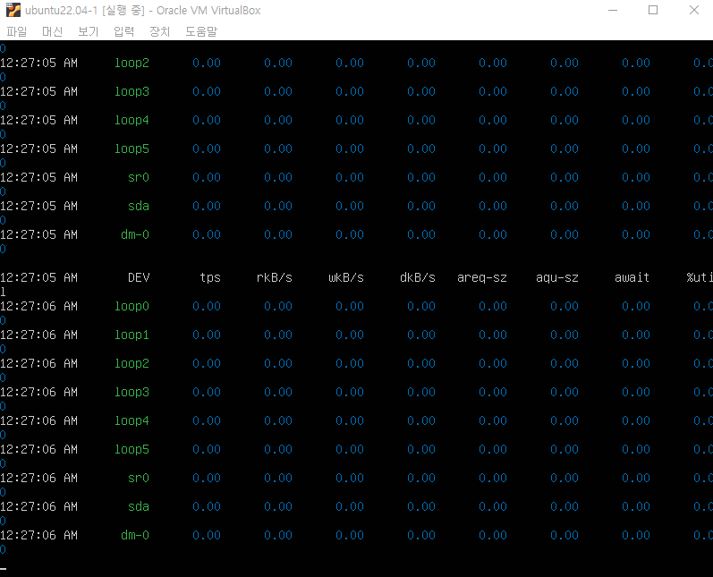
sar -d 1 100
실행으로 디스크 io정보 조사

Slide 22
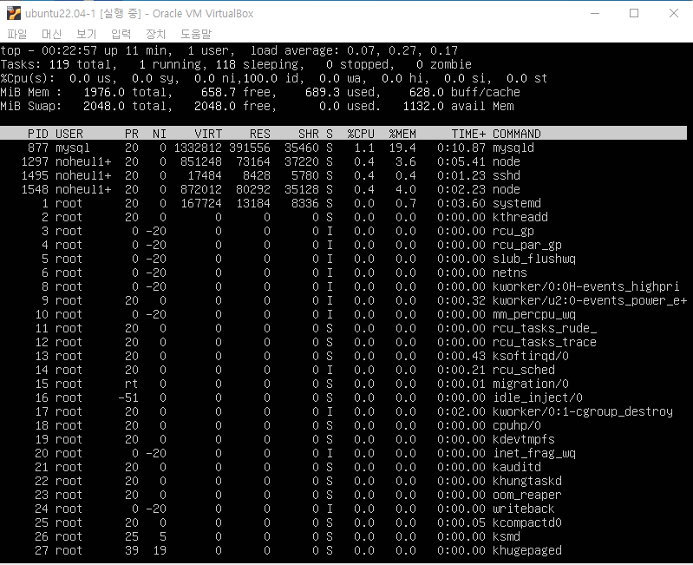
Top 명령어 실습
top명령 실행 후 보여지는
항목 조사

Slide 23
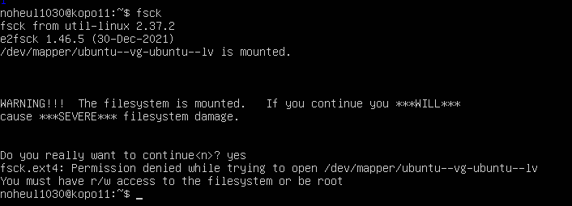
fsck실행

Slide 24
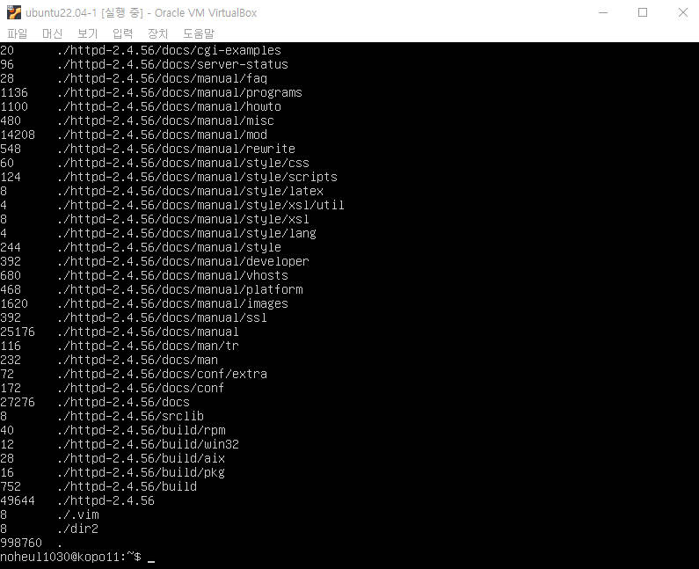
Du 명령어 실습
② du -k 실행
③ du -a 실행

Slide 25
< 프로세스 확인 실습>

Slide 26
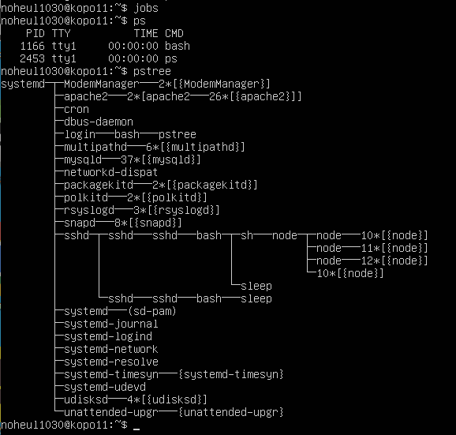
① jobs실습
② ps 실습
③ pstree 실습

Slide 27
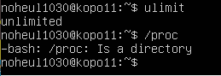
⑤ ulimit 실습
⑥ /proc디렉토리 확인

Slide 28
< CPU상황 확인 실습>

Slide 29
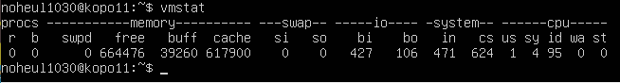
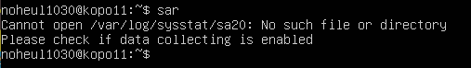
① vmstat 실습
② sar 실습

Slide 30
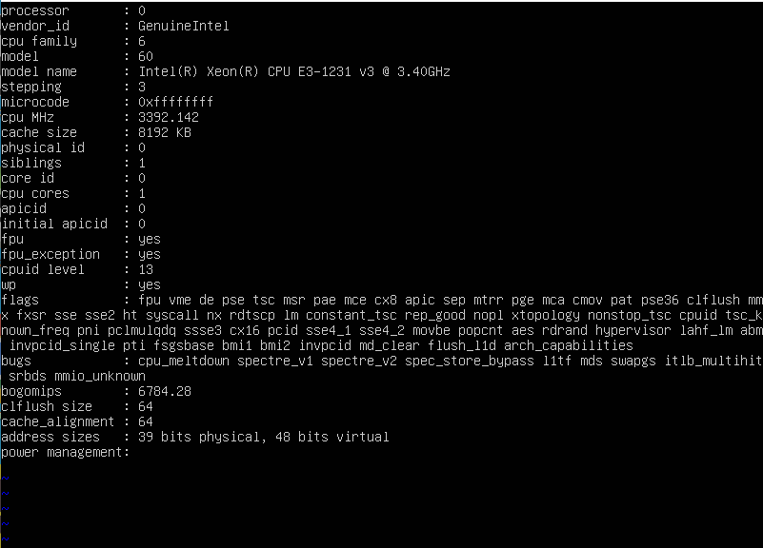
③ vi /proc/cpuinfo 확인

Slide 31
< 메모리 확인 실습>

Slide 32
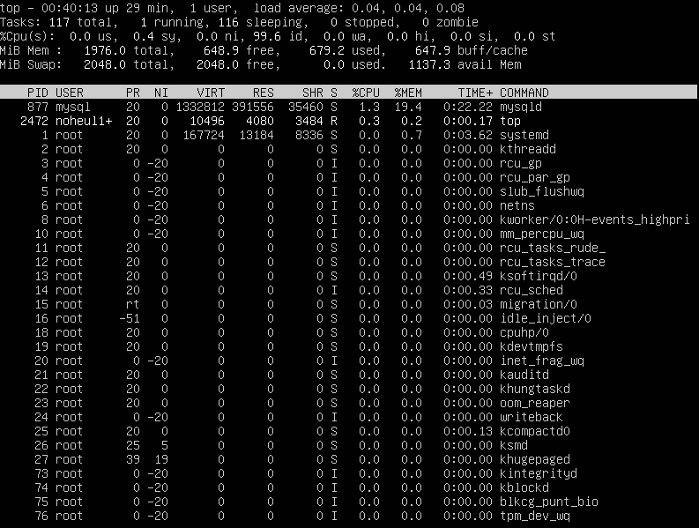
① top 실습

Slide 33
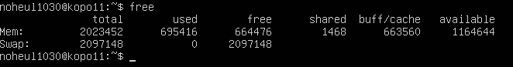
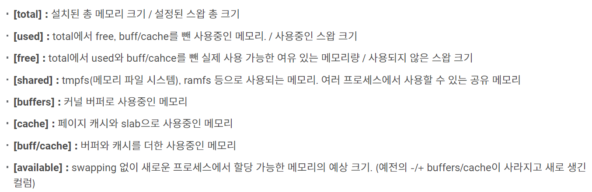
② free 실습

Slide 34
< 디스크 확인 실습>

Slide 35
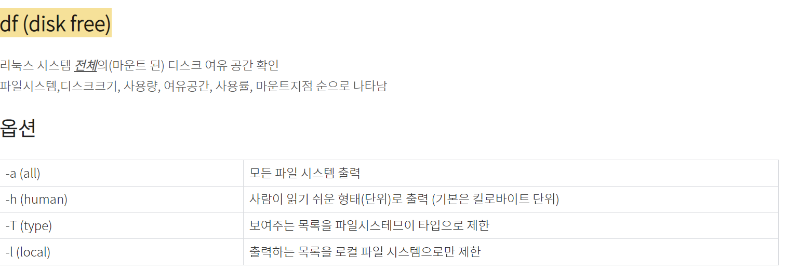

Slide 36
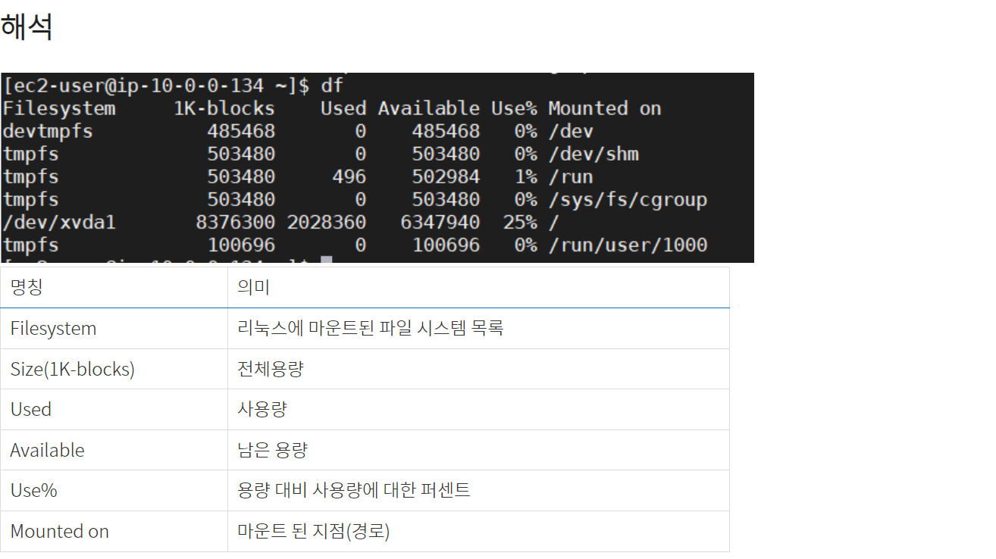

Slide 37
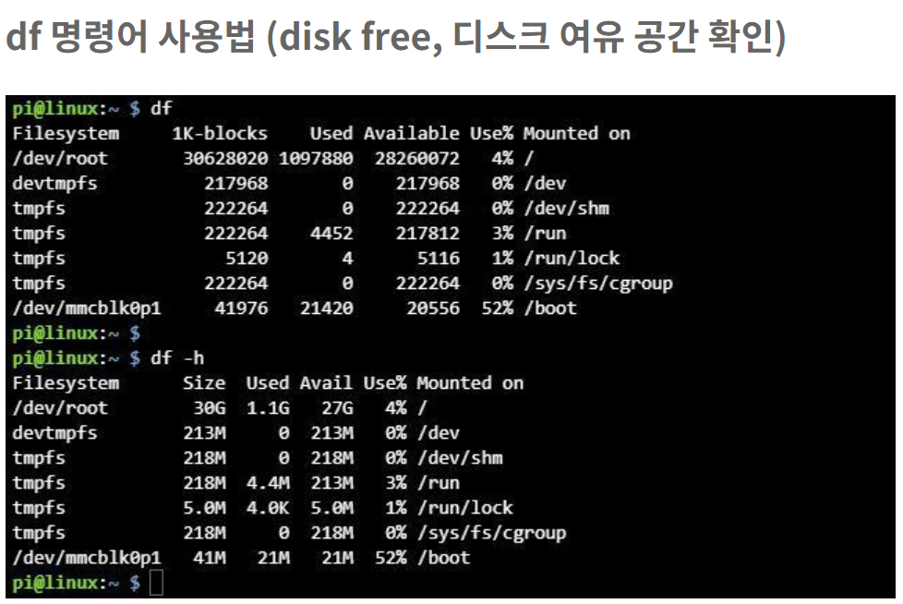
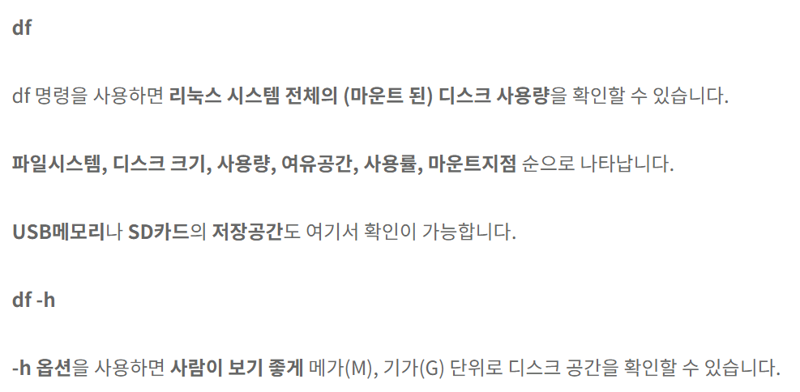

Slide 38
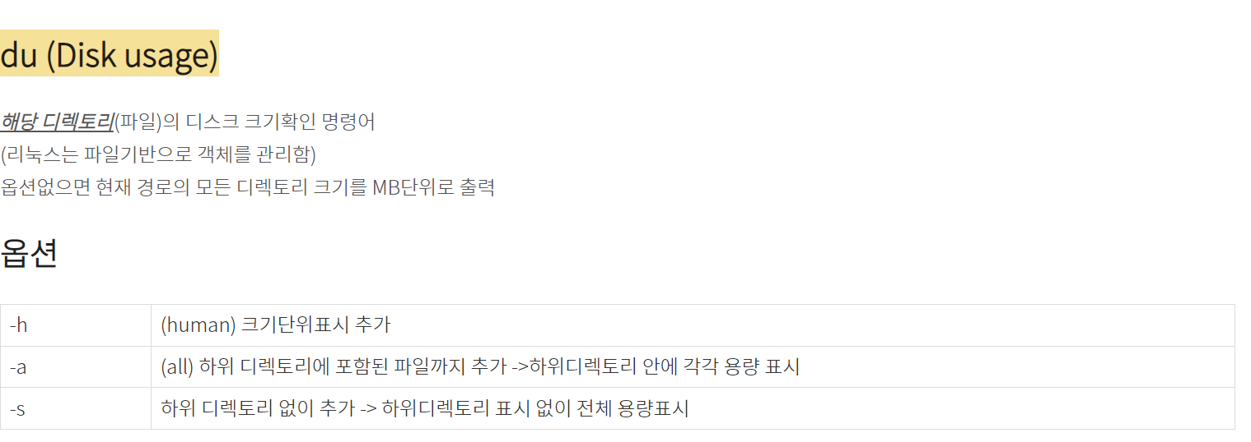

Slide 39
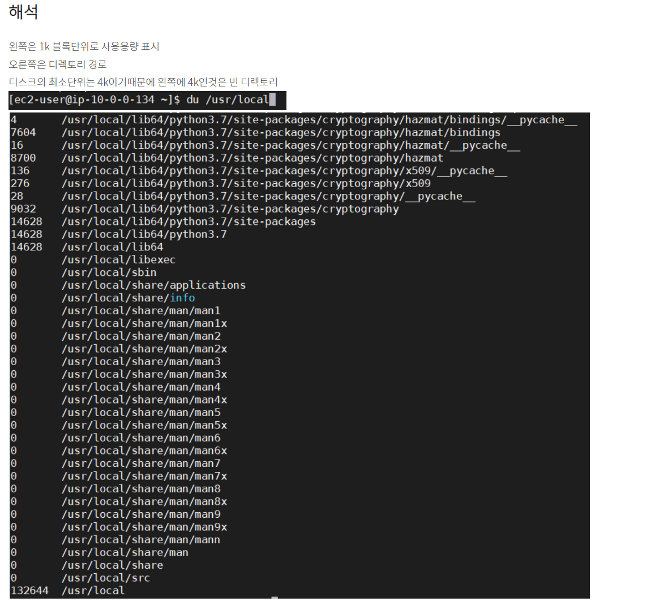
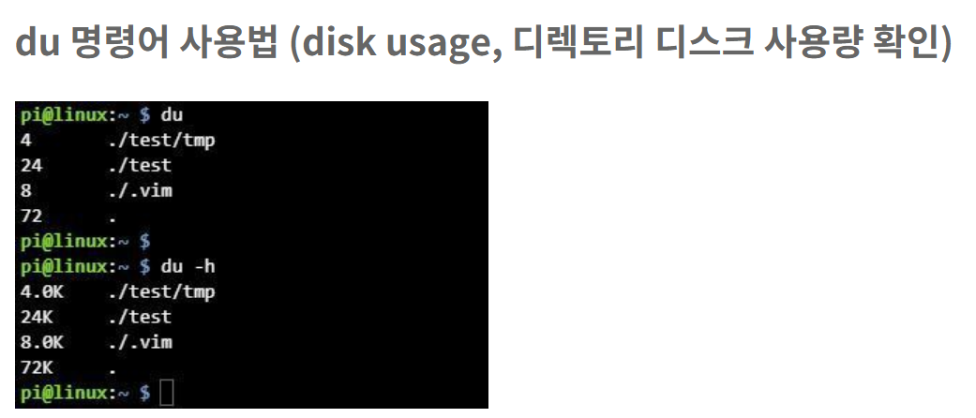
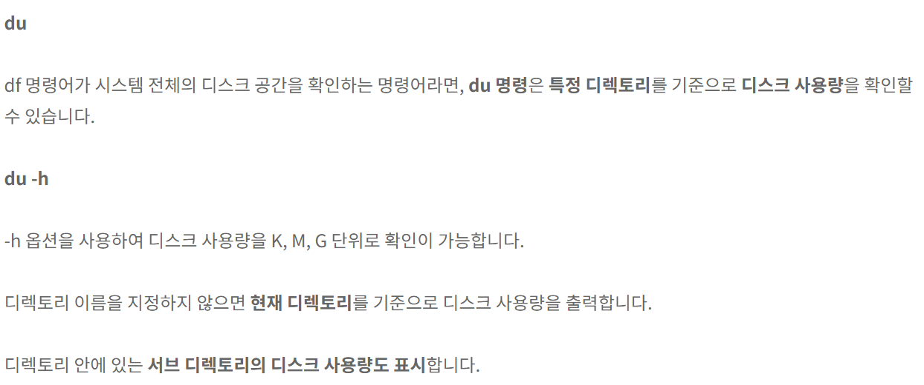

Slide 40
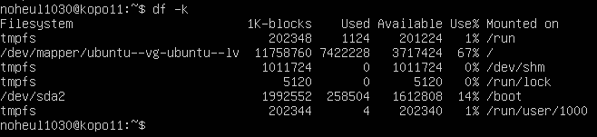
① df -k 실습

Slide 41
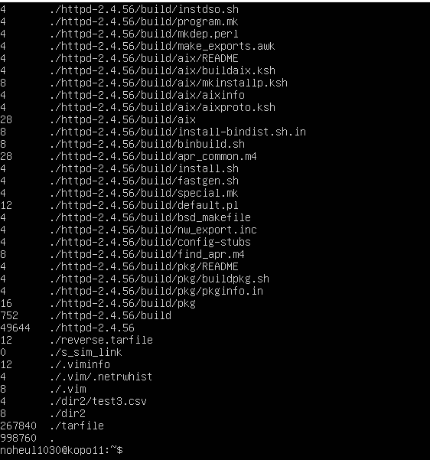
② du -a 실습

Slide 42
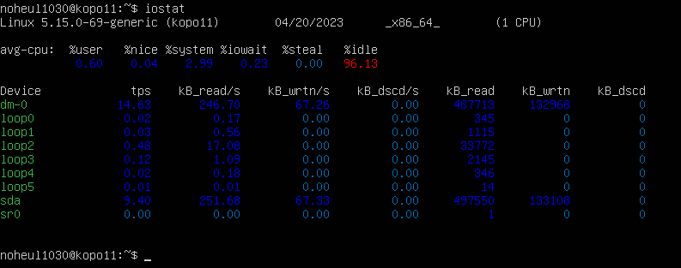
③ iostat 실습

Slide 43
< 네트워크 관련 확인 실습>

Slide 44
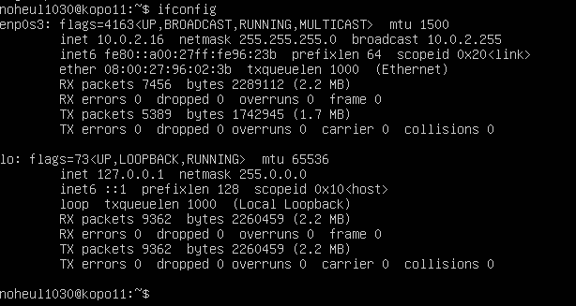
① ifconfig 실습

Slide 45
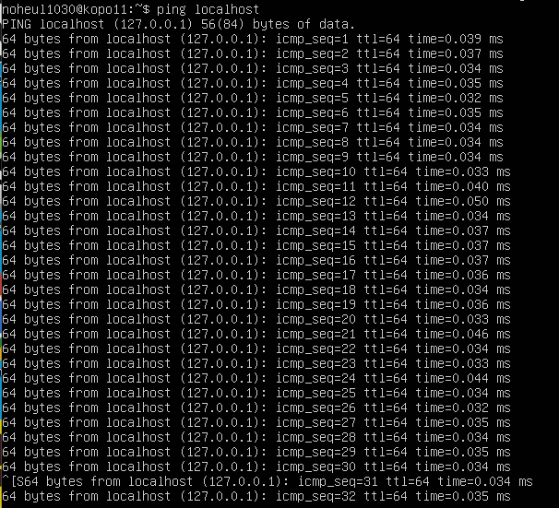
② ping 실습

Slide 46
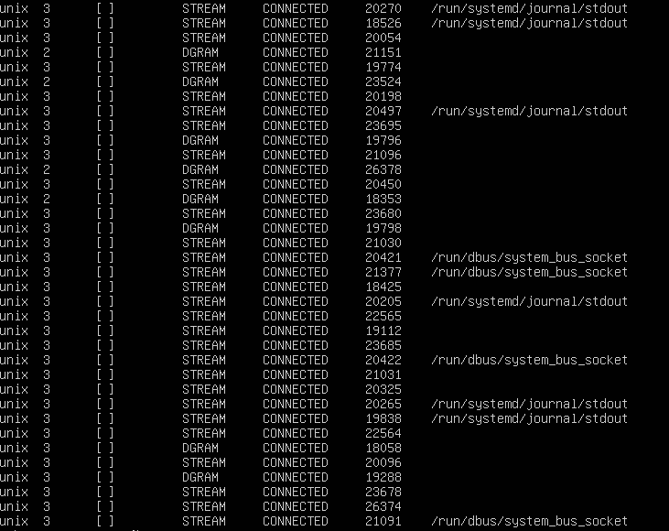
③ netstat –na 실습

Slide 47
< 리눅스 최종 실습>

Slide 48
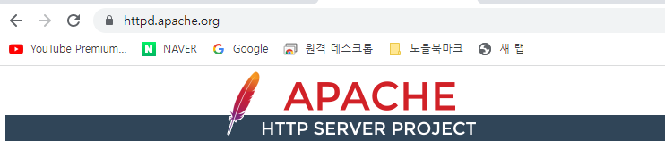
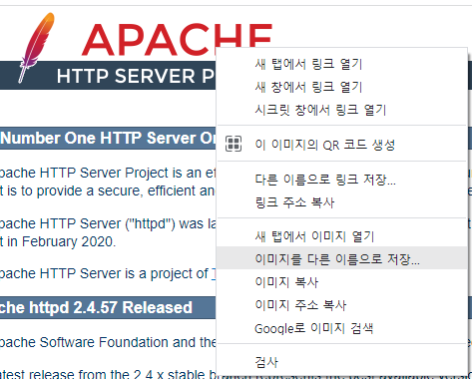
httpd.apache.org 사이트 접속
APACHE 이미지 다른 이름 저장

Slide 49
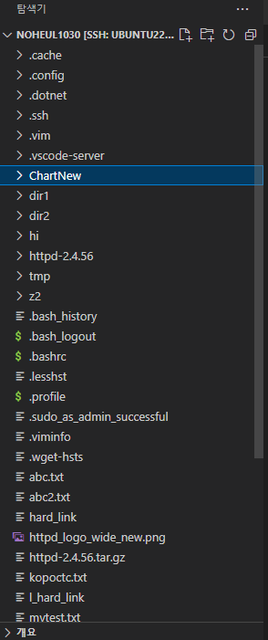
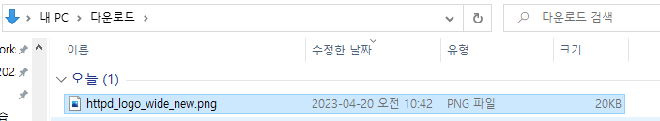

드래그해서 파일 vscode 리눅스로 복사 붙여넣기

Slide 50
cd /var/www/html 로 경로 이동
파일 복사된 부분 확인

Slide 51

localhost/이미지
파일명 으로 이미지
복사가 잘 되었는지
확인 해보았다.

Slide 52


드래그해서 파일 vscode 리눅스로 복사 붙여넣기

Slide 53

ChartNew는 디렉토리이기 때문에 cp –r /로 디렉토리 복사 붙여넣기
localhost/serverstatus.html
로 파일이 잘 복사 되었는지
확인 해보았다.

Slide 54

vi run.sh로 파일 내용 확인

Slide 55

chmod +x 로 run.sh x실행권한부여

Slide 56

./run.sh로 파일 내용 실행
cat run.sh 로 파일 내용 가져오기

Slide 57



과제 요구사항대로 수치 변경 후
:wq! 저장 종료

Slide 58

결과 화면 확인
변경된 부분들 확인!

Slide 59

내 서버 CPU 상황 확인

Slide 60


내 서버 메모리 상황 확인

Slide 61


내 서버 디스크 상황 확인

Slide 62

Ctrl + serverstatus.html 클릭

Slide 63


Shell 입력으로 바로 화면 전환
내 서버의 데이터에 맞게 수치 변경

Slide 64

최종 결과 화면 확인

Slide 65

권한 그룹 확인 후 변경 해줌

Slide 66





Slide 67

1-1) sar 1 1
1-2) sar 1 1| grep Average
1-3) sar 1 1| grep Average| awk '{print $8 }’
1-4) sar 1 1|grep Average |awk '{ print "CPU_FREE=" $8 ";\n CPU_USED=“ 100-$8 “;”}’

Slide 68

2-1) free
3-1) df -k
3-2) df -k | grep -v Filesystem
3-3) df -k | grep -v Filesystem | awk '{sum += $4} END { print "DSK_FREE=" sum ";" }'

Slide 69

T1.txt 파일 내용

Slide 70

T2.txt 파일 내용
이 부분에서 serverstatusTEST로 계산을 위해 쪼갠 부분들을 합쳐준다.

Slide 71


T3.txt 파일 내용

Slide 72



Slide 73

T2.txt 파일 권한 설정
./T2.txt & 로 실행
jobs로 실행되고 있는 파일들 확인

Slide 74

< 번외 >
Kill %3을 쓰면 실행되는 파일들 중 [3]번째 파일의 실행을 죽인다.

Slide 75

최종 결과 화면 확인
이 화면은 실시간으로 정보가 바뀌어서 적용된다.

Slide 76


Slide 77


Slide 78


Slide 79


Slide 80


Slide 81


Slide 82


Slide 83


Slide 84


Slide 85


Slide 86


